Slide 1

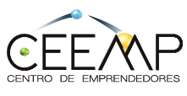
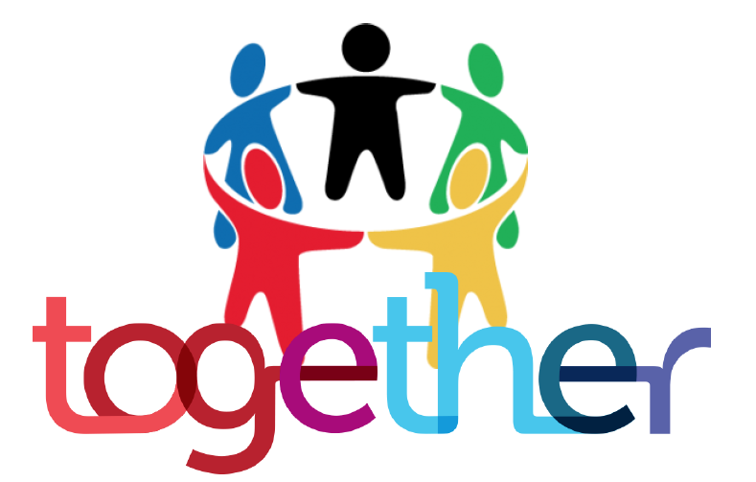
ESCUELA SUPERIOR POLITECNICA DEL LITORAL
CENTRO DE EMPRENDEDORES
Integrantes:
Wellington Martínez
Juliana Pita
Gerardo Chamba
Luis Naula
Allison Santillán
Abigail Yagual
Equipo 5
Together

Slide 2

Descripción del problema.
Padres de familia ocupados.
Niños que necesitan comprar materiales escolares.

Slide 3
Datos sobre el problema.
Clientes con sistema operativo IOS mayor compradores on-line, en comparación a aquellos que usan sistema Android.
Desconocimiento de que existen páginas que ofrecen servicios de compras de materiales.
Desconfianza e inseguridad de que sus datos sean falsificados o estafados.

Slide 4
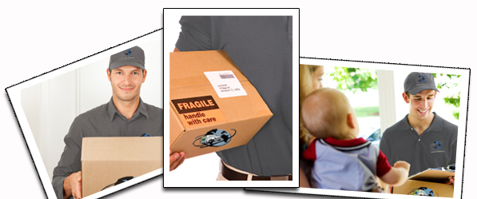
Descripción general.
Principios de diseño.
Descripción del producto.
Servicio de entrega de productos de papelería a domicilio.
Útil
Rápido acceso
Ahorrar tiempo
Ahorrar dinero

Slide 5
Descripción general.
Características.
Propuesta de valor.
Pay Club
Asesoría personalizada
Artículos
Cobertura
App
Suscriptores
Somos las soluciones escolares que no encuentras en los casos de emergencias.
Beneficio funcional:
Representar una carga menos para los padres.

Slide 6
Segmentación y tamaño de mercado.
Mercado potencial.
Padres de familia con hijos en escuela
Mercado objetivo.
Padres de familia con hijos pequeños y adolescentes de 7-12 años.
5-7 años
8-10 años
10-12 años
Segmentación
Padres de familia con hijos en escuela .
Estudiantes de colegio
Profesionales
Empresas
Estudiantes de universidad

Slide 7
Variables.
Demográfico
Hombres, mujeres.
Geográfico
Guayas, Guayaquil.
Psicográfica
Trabajo, poder adquisitivo, puedan comprar en cualquier momento.
Conductual
Con que frecuencia lo utiliza.
Profesores, secretarias, empresarios.
Nivel socioeconómico: Medio-Bajo.

Slide 8
Arquetipos y Javelin.
Padres de familia.
Cuando salen a comprar las tiendas están cerradas.
Resultados: 8/10
Aprendizaje: Les gustaría un servicio que atienda 24/7.
Estudiantes de colegio.
Cargas de trabajo escolar.
Resultados: 4/10
Aprendizaje: Delegan responsabilidad a sus padres.

Slide 9
Revelaciones.
--Durante las encuestas se sintieron identificados que presentan el problema frecuentemente.
-Nos plantearon posibles ideas de lo que estaban buscando.
-El posible servicio sería planteado a un mercado que recién esta abriéndose paso en Ecuador de compras on-line.
-Los posibles clientes serían aquellos que tengan a su disposición tarjetas de crédito.

Slide 10
Referencias.

